Slide 1

DIGITAL INNOVATION PROJECT WORK
FRANCESCO PATANÈ - 530HHHINGINFOR

Slide 2
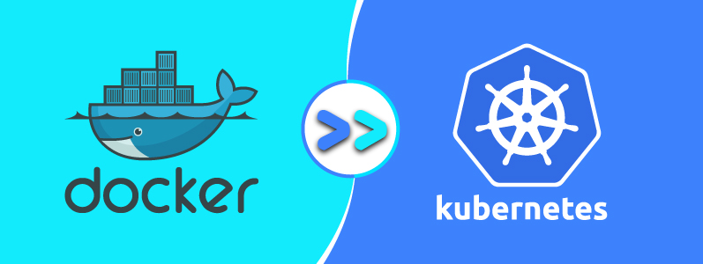
CONTAINER E ORCHESTRAZIONE DI CONTAINER (CON DOCKER E KUBERNETES)

Slide 3
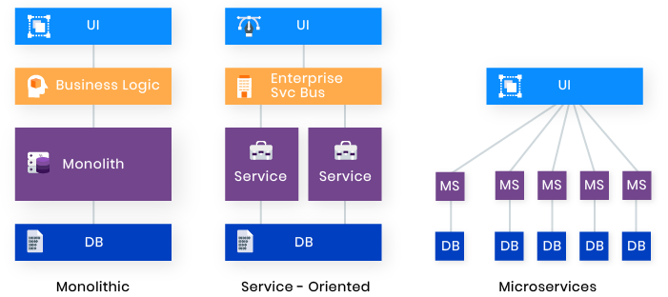
Evoluzione delle architetture software

Slide 4
Architettura a microservizi
Separazione per domini funzionali
Accoppiamento ridotto
Scalabilità
Resilienza
Distribuzione rapida
Monitoraggio
Comunicazione inter-servizio
… come ottenerli?

Slide 5
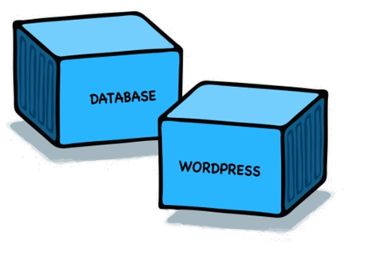
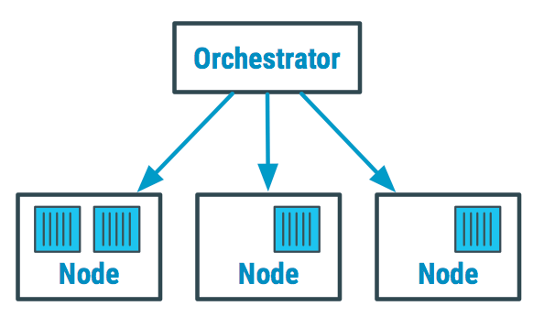
Tecniche
Containerizzazione
Orchestrazione

Slide 6
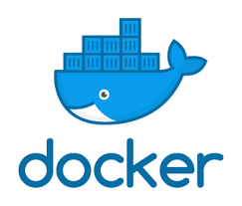
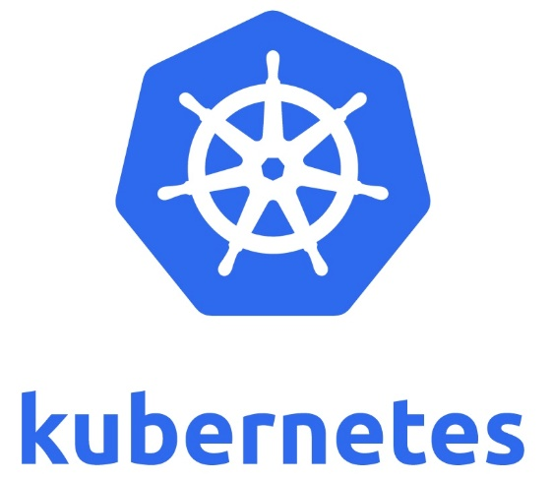
Tecnologie

Slide 7
Virtualizzazione basata su contenitori
Virtualizzazione a livello del sistema operativo.
Il kernel permette l’esistenza di multiple istanze isolate di spazi utente, dette container.
Il contenuto di un container è isolato rispetto al sistema operativo ospite.

Slide 8
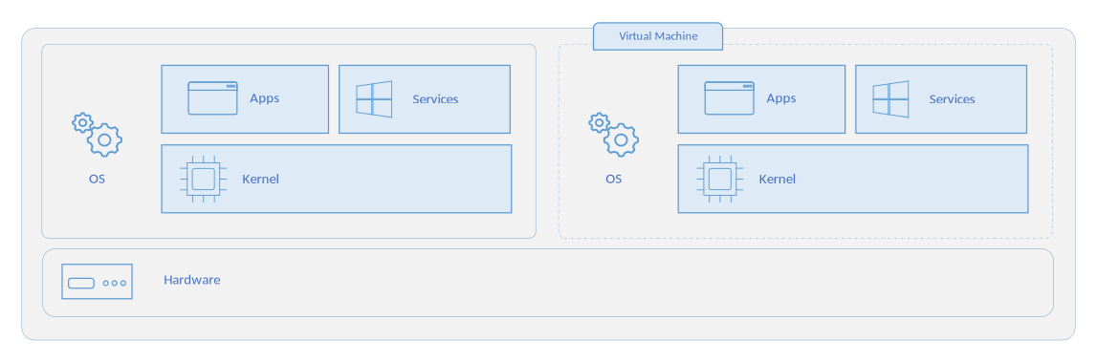
Architettura virtual machine

Slide 9
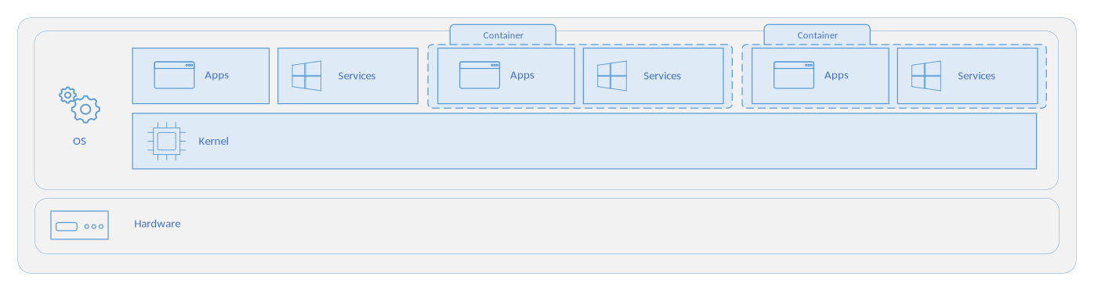
Architettura container

Slide 10
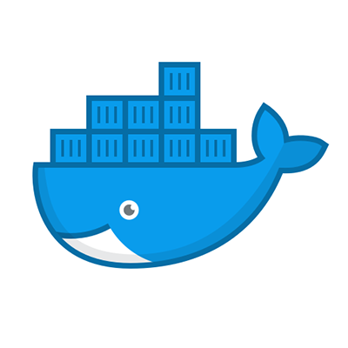
Docker
Leggerezza
Isolamento
Distribuzione semplificata
Disponibilità rapida
Portabilità
Granularità

Slide 11
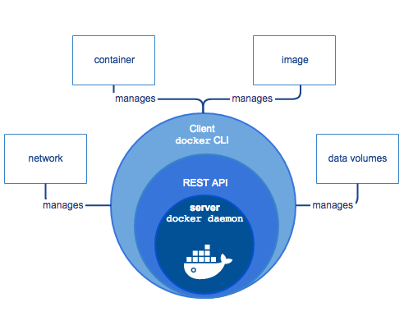
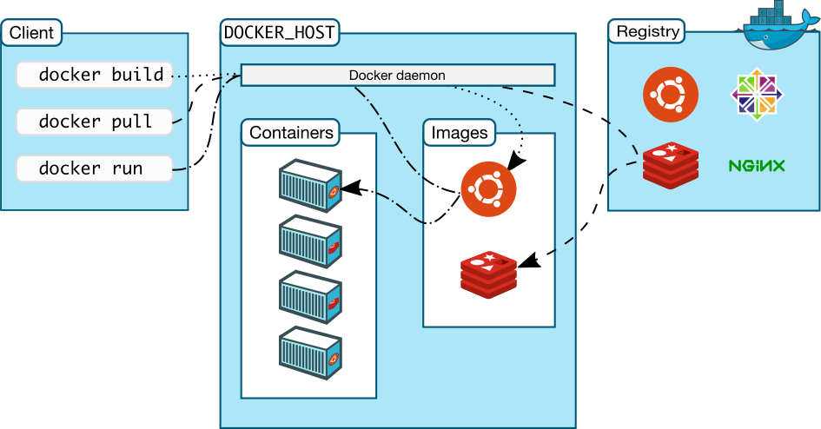
Docker - architettura

Slide 12
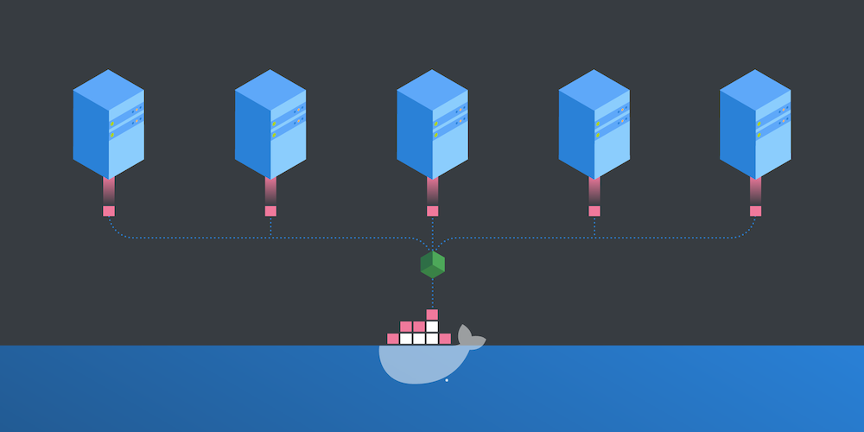
Compose – composizione di contenitori

Slide 13
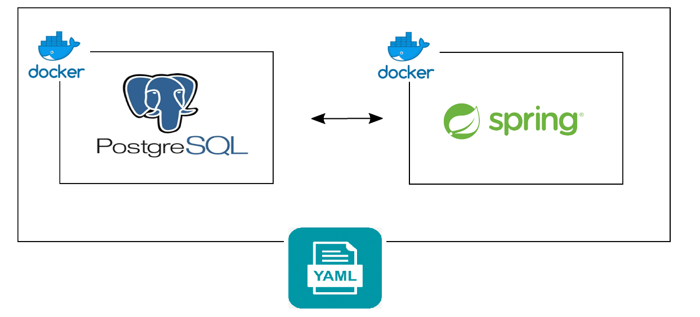
Docker- esempio pratico

Slide 14
Docker – svantaggi e criticità
Configurazione complessa
Complessa gestione di persistenza e back-up
Elevato numero di comandi simili: può generare confusione
Funzionalità di orchestrazione e scalabilità limitate
Vantaggi limitati nei casi d’uso troppo semplici
Effort di gestione esponenziale all’aumentare dei contenitori
… alcune lacune vengono colmate con l’adozione di un orchestratore

Slide 15
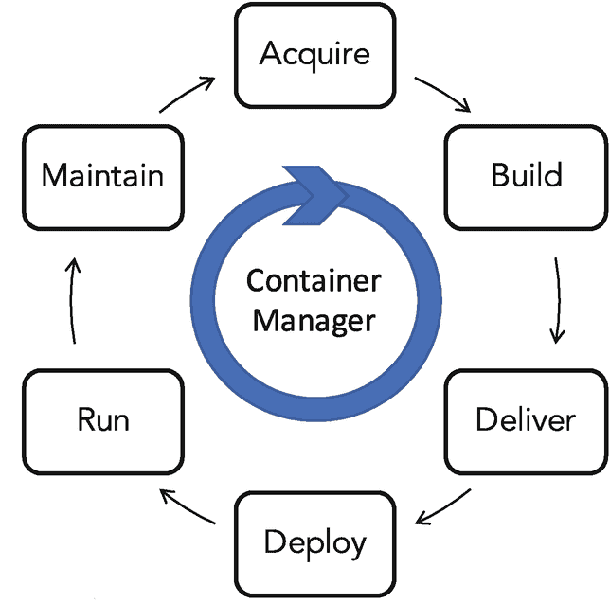
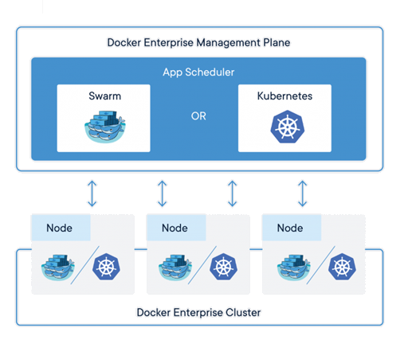
Orchestrazione di container

Slide 16

Kubernetes
Bilanciamento del carico
Scoperta dei servizi
Orchestrazione dello storage
Rollout e rollback automatizzati
Ottimizzazione delle risorse
Self-healing
Gestione informazioni sensibili e configurazione

Slide 17
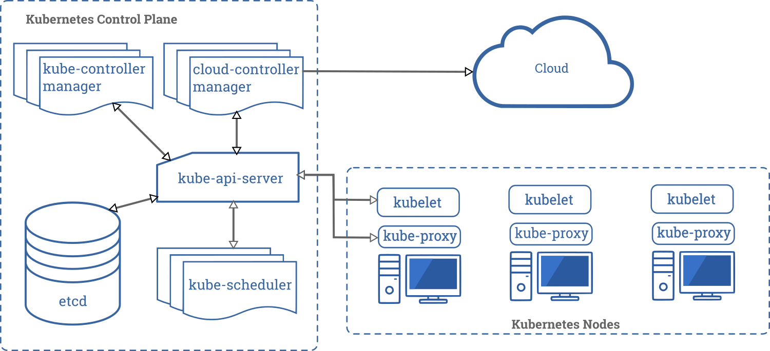
Kubernetes - architettura

Slide 18
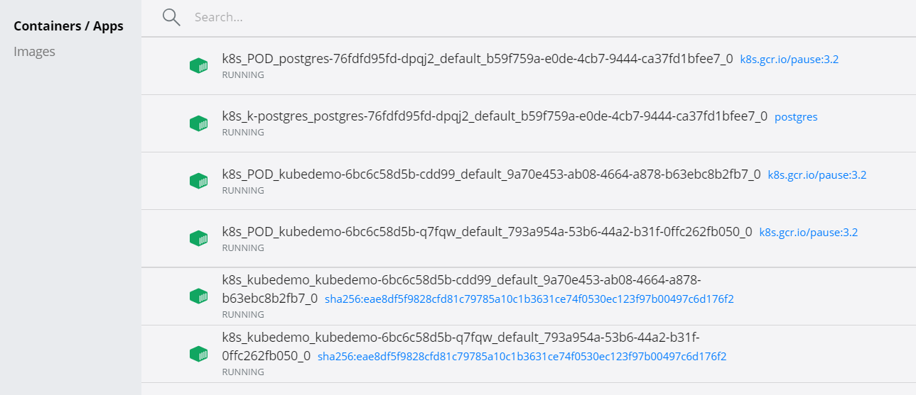
Kubernetes – esempio pratico

Slide 19
Kubernetes – svantaggi e criticità
Configurazione molto complessa
Apprendimento difficile
Complessa gestione di persistenza e back-up
L’elevata automatizzazione può portare a una non completa comprensione

Slide 20
Conclusioni – apporto innovativo degli strumenti e tecniche presentate
Sostegno allo sviluppo software per applicazioni a micro-servizi
Sostegno alla creazione dei sistemi distribuiti
Spina dorsale del Cloud Computing e relativi modelli di business
Sostegno alla sperimentazione relativamente alle architetture serverless

